Slide 1
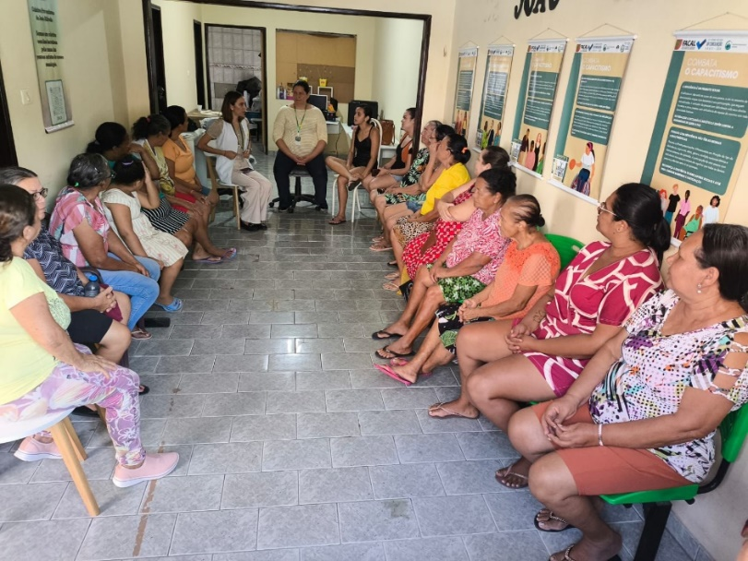
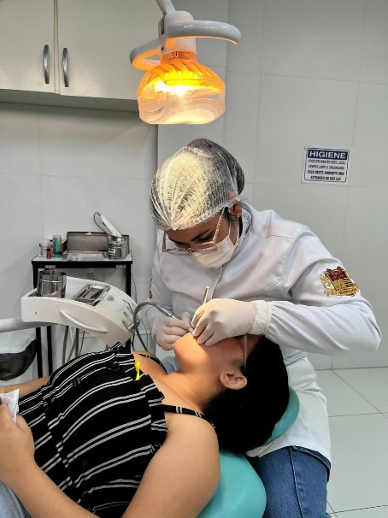
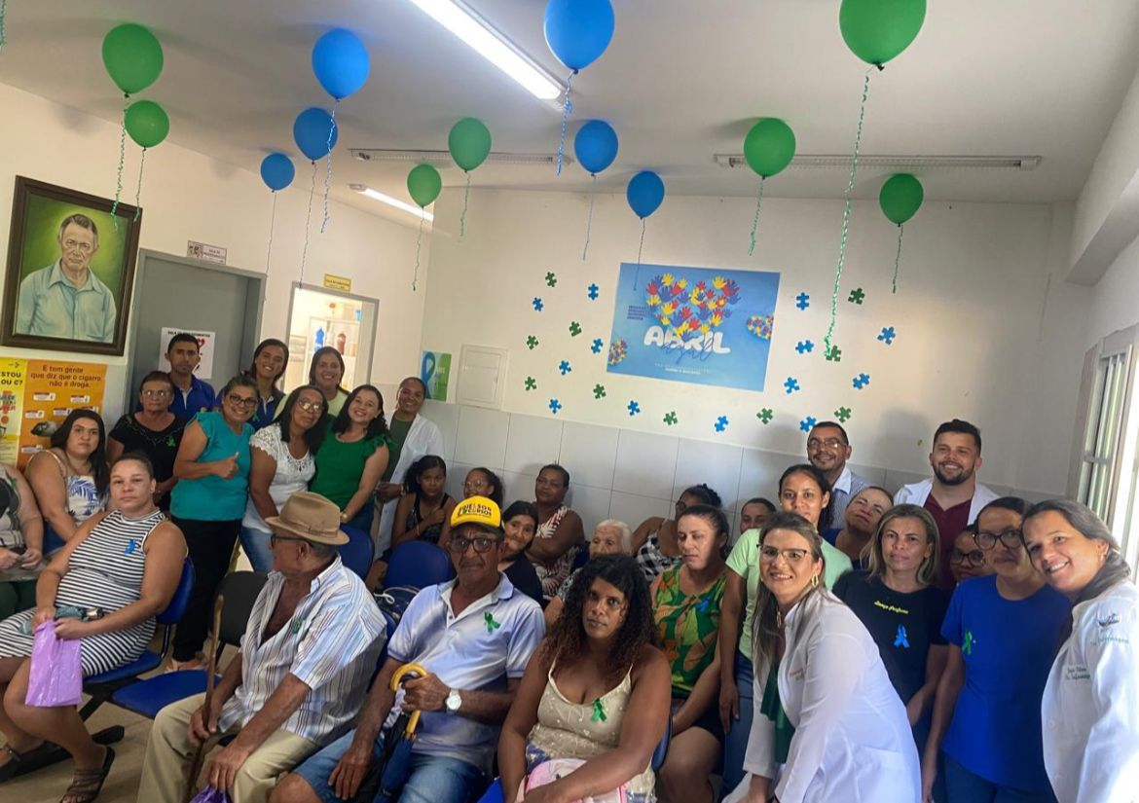
HORÁRIO NOTURNO NA ATENÇÃO BÁSICA: AMPLIANDO O ACESSO ÀS UNIDADES DE SAÚDE DA FAMÍLIA.
Karla Michely Silva de Medeiros Arruda¹*, Roberta Martins da Silva¹, Kamily Natália de Lima Campos¹, Ellen Cavalcanti Oliveira Silva¹, Roberto Carlos Salvino Santiago¹, Delton Manoel dos Santos Silva¹, Maria Giselda da Silva¹.
¹Secretaria Municipal de Saúde de João Alfredo (SMSJA), João Alfredo, Pernambuco.
*Autor correspondente: michelysaudeja2025@outlook.com
OBJETIVO DA EXPERIÊNCIA
OBJETIVO
A experiência é realizada uma vez por mês, em todas as Unidades de Saúde da Família do município de João Alfredo. O objetivo central foi ampliar o acesso às unidades de saúde da família.
Ampliar o acesso aos serviços de saúde para a população que enfrenta dificuldades devido a jornadas de trabalho diurnas, oferecendo atendimento multidisciplinar no período noturno.
DESCRIÇÃO DA EXPERIÊNCIA
RESULTADOS
Mensalmente, cada uma das treze Unidades de Saúde da Família existentes em João Alfredo, estende seu funcionamento para o período noturno em um "mutirão de saúde".
Todos os profissionais da atenção básica (médicos, enfermeiros, dentistas, ACS, etc.), juntamente com os profissionais das equipes e-Multi participam, realizando ações como pré-natal, preventivos, consultas, atendimento odontológico e educação em saúde.
Em 2025, foram realizadas mais de 130 ações de horário estendido. A estratégia resultou em um aumento significativo da procura, especialmente por trabalhadores, demonstrando a efetividade em superar a barreira de acesso relacionada ao horário comercial.
APRENDIZADO E ANÁLISE CRÍTICA
CONCLUSÃO E/OU RECOMENDAÇÕES
A experiência demonstra que a flexibilização de horário é uma estratégia viável e crucial para a equidade em saúde. O modelo de "mutirão" mensal fortalece o vínculo com a comunidade e otimiza recursos, garantindo a integralidade do cuidado de forma proativa.
O horário estendido mostrou-se uma iniciativa exitosa para garantir acesso. Recomenda-se a manutenção permanente da ação e sua replicação em outros municípios, como uma política de promoção da equidade no SUS.
Referências
SOUZA, K. O. C. DE . et al.. Acesso, abrangência e resolutividade da atenção básica à saúde no nordeste brasileiro. Acta Paulista de Enfermagem, v. 35, p. eAPE01076, 2022.
SOUZA, C. V. G. DE . et al.. Acesso e acessibilidade na Atenção Primária à Saúde: experiências de pessoas com hanseníase. Escola Anna Nery, v. 29, p. e20240111, 2025.
SOUSA, A. N. A. DE .; SHIMIZU, H. E.. Como os brasileiros acessam a Atenção Básica em Saúde: evolução e adversidades no período recente (2012-2018). Ciência & Saúde Coletiva, v. 26, n. 8, p. 2981–2995, ago. 2021.
GIOVANELLA, L.; FRANCO, C. M.; ALMEIDA, P. F. DE .. Política Nacional de Atenção Básica: para onde vamos?. Ciência & Saúde Coletiva, v. 25, n. 4, p. 1475–1482, abr. 2020.

